Slide 1
Legislación laboral
NOMINA
NOMINA
CONTRATOS DE TRABAJO
PARTES DE LA NOMINA
PORCENTAJES DE RECARGOS
DOCUMENTO DE WORD
DEDUCIONES
DEVENGADO
PRESTACIONES SOCIALES
VIDEO
DOTACIONES

Slide 2


NOMINA
DINERO QUE RECIBE UNA PERSONA POR EL TRABAJO QUE REALIZA EN UNA EMPRESA, ORGANIZACIÓN,O ENTIDAD PUBLICA
https://www.google.com.co/search?q=IMAGEN+DE+NOMINA&espv=2&biw=931&bih=563&source=lnms&tbm=isch&sa=

Slide 3
PARTES DE UNA NOMINA
DEVENGADO
DEDUCIONES
NETO A PAGAR

Slide 4
DEDUCIONES
SALUD
8.5% EMPLEADOR
4% EMPLEADO
FONDO DE SOLIDARIDAD
1% A PARTIR DE 4 SALARIOS MINIMOS
PENSION
12% EMPLEADOR
4% EMPLEADO
OTRAS DEDUCIONES
PRESTAMOS
NATILLERAS

Slide 5
Prestaciones sociales
Intereses cesantías
cesantías
Prima de servicios
vacaciones

Slide 6

dotación
SE LE DEBE SUMINISTRAR A LOS TRABAJADORES 3 VECES AL AÑO, QUE DEBENGUEN HASTA DOS SALARIOS MINIMOS
https://www.google.com.co/search?q=IMAGENES+DE+DOTACION+TRABAJADORES&espv=2&biw=931&bih=563&t

Slide 7
Contratos de trabajo
A TERMINO INDEFINIDO
TERMINO FIJO
INFERIOR A 1 AÑO

Slide 8
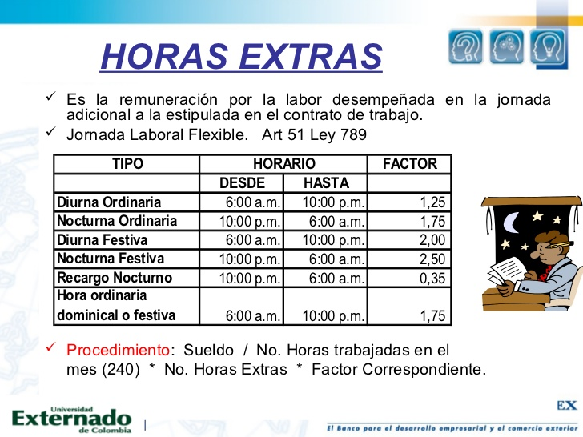
PORCENTAJES DE RECARGOS
https://www.google.com.co/search?q=TABLA+DE+PORCENTAJES+PARA+NOMINA&espv=2&biw=931&bih

Slide 9
Devengado
SALARIO
RECARGOS
AUXILIO TRANSPORTE
COMISIONES
HORAS EXTRAS

Slide 10
Documento de Word
D:\Desktop\LEGISLACION LABORAL SOBRE LA LIQUIDACION DE UNA NOMINA.docx

